Slide 1


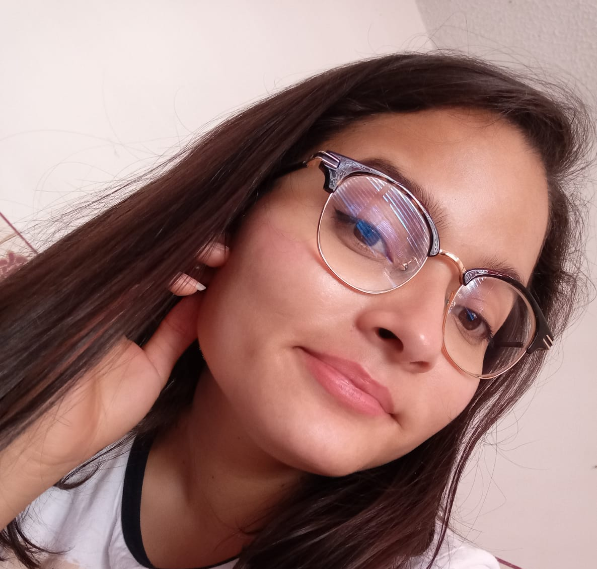
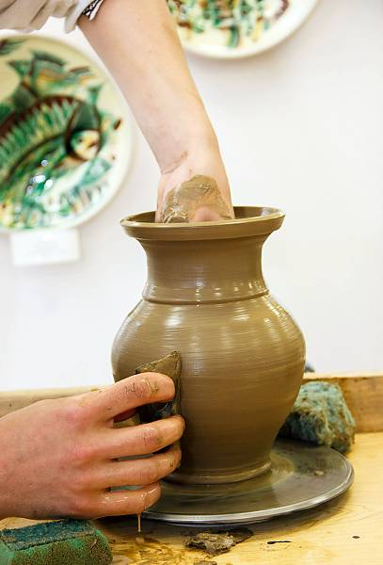



Lo que me apasiona
¿Cuales son los programas que mas uso?
Autocad, Sketchup, VisualStudioCode, Office
Mi experiencia: En el desarrollo de software inicia en 2022 que fue cuando inicié el programa en el SENA que actualmente sigo cursando.
Pon tu foto acá
Me gusta que me llamen…
Karen
¿Que expectativas tengo del curso?
Mi Ocupación ó Hobbie
Estudiante de tecnología en análisis y desarrollo de Software en el SENA
Poder aprender en todos lo aspectos que ofrece el programa tanto del equipo docente como de mis compañeros.

